Slide 1
Pronađi prometni znak
Marija Banić OŠ Tordinci

Slide 2
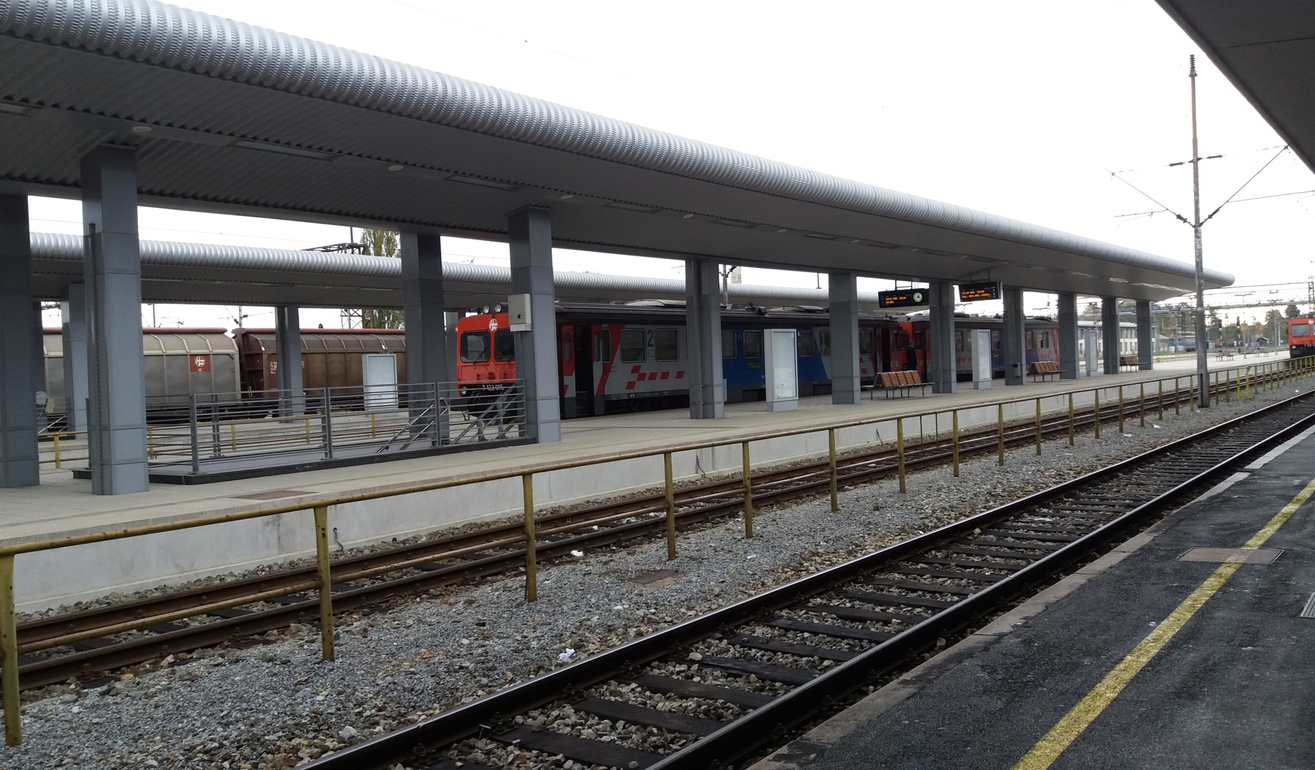
Željeznički kolodvor u Vinkovcima

Slide 3
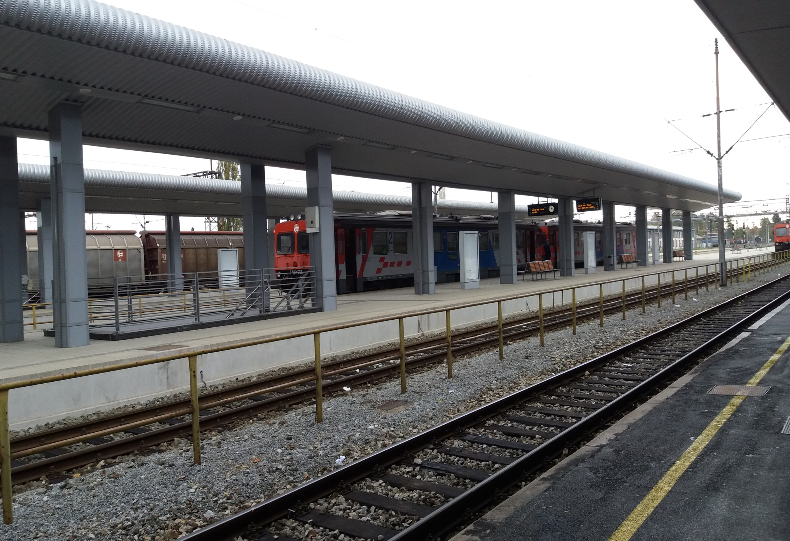
1
5
3
9
2
7
4
6
10
8

Slide 4
8
5
3
9
2
4
7
6
10
1

Slide 5
1
5
3
9
2
4
7
6
8
10

Slide 6
1
5
3
9
2
7
4
10
8
6

Slide 7
1
5
2
3
9
7
4
6
10
8

